Slide 1
Apache DolphinScheduler(Incubator)
——一个分布式易扩展的可视化DAG工作流任务调度系统
本产品保密并受到版权法保护
Confidential and Protected by Copyright Laws

Slide 2
Apache Foundation
ASF成立于1999年，是专门为支持开源软件项目而办的一个非盈利性组织。全球最知名的最活跃的开源社区之一。
全球影响力巨大：
全球知名的项目tomcat,apache,hadoop,hive,hbase,kudu,spark等等，都是ASF管理，这些项目是IT企业、大数据领域和人工智能领域的基石，没有ASF管理的这些项目，就没有当前的大数据和人工智能行业的发展。
工程师的极大荣耀：
对于工程师来说，项目进入ASF，成为ASF的committer就如同运动员参加了奥运会，得到了奖牌。
进入门槛高：
Apache是世界级顶级开源组织，顶级的架构师和开发者在全票通过，代表着易观的大数据技术水平进入国际领先水平
找到他们并且项目得到他们的认可非常困难。
目前国内只有16个项目成功进入了ASF，而且都是百度、腾讯、阿里这样的大企业。
。Apache CarbonData (TLP） 华为
。Apache Dubbo（TLP） 阿里
。Apache Eagle (TLP) eBay
。Apache Griffin (TLP) eBay
。Apache HAWQ (TLP) Pivotal
。Apache Kylin (TLP) eBay
。Apache RocketMQ (TLP) 阿里
。Apache ServiceComb (TLP) 华为
。Apache Skywalking 个人
。BRPC 百度
。DolphinScheduler (原 EasyScheduler) 易观
。Doris (原 Palo) 百度
。Echarts 百度
。IotDB 清华
。Sharding-Sphere 京东
。Weex 阿里

Slide 3

一个分布式易扩展的可视化DAG工作流任务调度系统
调度对象
运行规则

Slide 4
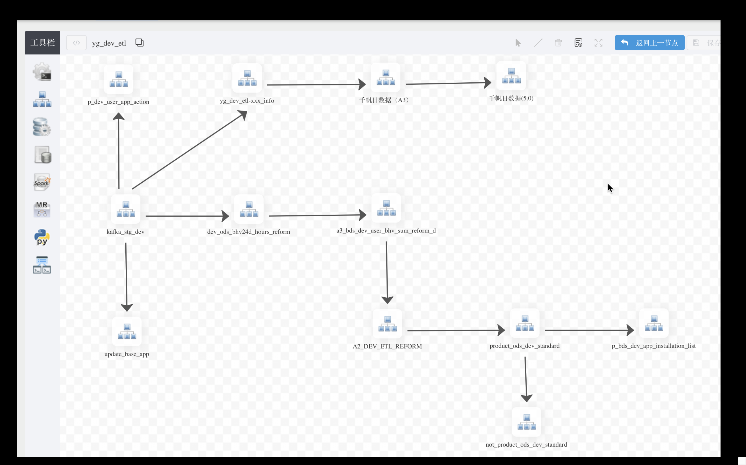
DolphinScheduler
数据处理
可视化DAG
分布式
可扩展

Slide 5
Apache DolphinScheduler
项目定义：
一个分布式易扩展的可视化DAG工作流任务调度系统
命名始末：
原名EasyScheduler中文是“易调度”，后来因为名称被占用了，社区投票改名为DolphinScheduler中文是“海豚调度”。
产生的影响：
DolphinScheduler是国内第一个由易观这样的中型企业驱动的能够进入ASF的项目。说明易观的技术水平不比那些大型知名的IT企业差，对易观在技术社区的品牌形像有巨大的好处，让很多技术牛人认识了易观，和易观产生了交集，为以后的人才招聘提供了条件。
进ASF之路——道阻且难
需求复杂，技术能力要求高，兼职参与，时间紧，工作量大。
开源后用户量大增，一个人要同时面对多个用户。
最难的是找champion，无数次感受到挫败和绝望，只能努力坚持挺过去。

Slide 6
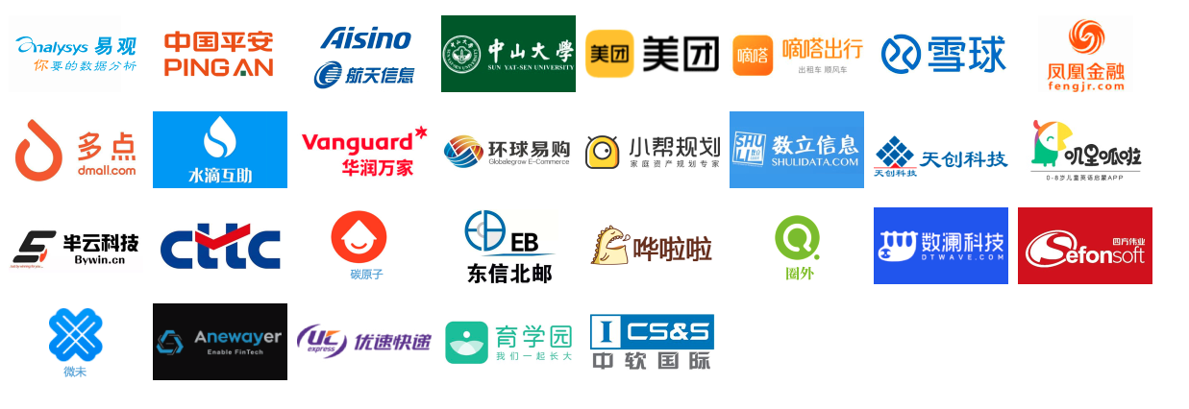
谁需要&谁在用

Slide 7


Slogan
工具选的好
下班回家早
SUCCESS
z
调度用的对
半夜安心睡
z
z
z
z
z

Slide 8




数据驱动精益成长
易观方舟
易观千帆
易观万像
易观方舟试用
易观千帆试用
易观订阅号
网址：www.analysys.cn
客户热线：4006-515-715
微博：Analysys易观

